Slide 1
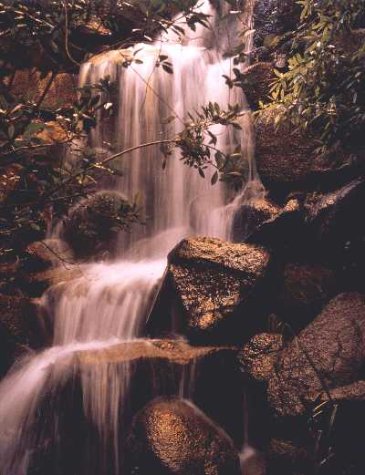
ESCOLA POLITÉCNICA DA USP
DEPARTAMENTO DE ENGENHARIA
HIDRÁULICA E SANITÁRIA
PHD 5750 – TRATAMENTO AVANÇADO DE ÁGUAS DE ABASTECIMENTO
PROCESSOS DE ADSORÇÃO EM CARVÃO ATIVADO
Prof. Dr. Sidney Seckler Ferreira Filho

Slide 2
PROCESSOS DE ADSORÇÃO
Introdução
Definição de processos de adsorção
Materiais adsorventes
Carvão Ativado em Pó (CAP)
Carvão Ativado Granular (CAG)
Propriedades físicas e químicas dos materiais adsorventes

Slide 3
PROCESSOS DE ADSORÇÃO
Aspectos termodinâmicos do processo de adsorção
Isotermas de adsorção
Isoterma de Langmuir
Isoterma de Freundlich
Aspectos cinéticos do processo de adsorção

Slide 4
PROCESSOS DE ADSORÇÃO
Transferência externa e interna de massa
Comportamento hidráulico de sistemas adsorvedores
Meios adsorvedores em suspensão
Meios adsorvedores fixos
Estudos de Casos
Comentários Finais

Slide 5
REATORES HETEROGÊNEOS
Processo | Engenharia | Sistema natural | Reação
Adsorção | Remoção de compostos orgânicos em ETA’s e ETE’s | Acúmulo de compostos orgânicos em siltes e argilas | Acúmulo de solutos em fase sólida
Gás
Transporte de massa
Saída
Volume de
controle
Entrada
Transporte de massa
A+B⇔C+D
Interfaces
Líquido
Sistemas naturais
Sistemas de engenharia
Líquido
O objetivo é a sua descrição e antecipar mudanças ambientais em função de diferentes inputs
O objetivo é estabelecer as bases para o
seu projeto com objetivos definidos
Sólido
Transferência de massa interfacial

Slide 6
REATORES HETEROGÊNEOS
ACÚMULO DE CONTAMINANTES EM FASE SÓLIDA
Objetivo: Equacionamento da evolução da concentração efluente C com o tempo
Reator em batelada
Volume conhecido
C_{s}=concentração de partículas
d_{p}=diâmetro das partículas
Transferência de massa (Lei de Fick)
C

Slide 7
REATORES HETEROGÊNEOS
ACÚMULO DE CONTAMINANTES EM FASE SÓLIDA
∂x
Volume de controle
microscópico
C
C
C*
Volume de controle
macroscópico

Slide 8
REATORES HETEROGÊNEOS
ACÚMULO DE CONTAMINANTES EM FASE SÓLIDA
∂x
Volume de controle
microscópico
C
C
C*
q
Volume de controle
macroscópico
C

Slide 9
REATORES HETEROGÊNEOS
ACÚMULO DE CONTAMINANTES EM FASE SÓLIDA
∂x
C
C*
q
q é a concentração do poluente na fase sólida, sendo, expressa como uma relação massa/massa (g/kg, mg/g, etc...)
C* é a concentração do poluente na interface sólido líquido, expresso como mg/l, µg/l, etc…
C

Slide 10
REATORES HETEROGÊNEOS
ACÚMULO DE CONTAMINANTES EM FASE SÓLIDA
∂x
C
q
C*
K_{d} é definido como sendo um coeficiente de partição entre ambas as fases líquida e sólida
No início do processo, q é igual a zero e, conseqüentemente, C* também é igual a zero
Para reator em batelada, q, C e C* serão grandezas variáveis no tempo
C

Slide 11
REATORES HETEROGÊNEOS
ACÚMULO DE CONTAMINANTES EM FASE SÓLIDA

Slide 12
REATORES HETEROGÊNEOS
ACÚMULO DE CONTAMINANTES EM FASE SÓLIDA

Slide 13
REATORES HETEROGÊNEOS
ACÚMULO DE CONTAMINANTES EM FASE SÓLIDA
∂x
C
C*

Slide 14
REATORES HETEROGÊNEOS
ACÚMULO DE CONTAMINANTES EM FASE SÓLIDA
q
q
C_{eq}
C
Isoterma de adsorção !!!

Slide 15
REATORES HETEROGÊNEOS
ACÚMULO DE CONTAMINANTES EM FASE SÓLIDA

Slide 16
REATORES HETEROGÊNEOS
ACÚMULO DE CONTAMINANTES EM FASE SÓLIDA

Slide 17
REATORES HETEROGÊNEOS
ACÚMULO DE CONTAMINANTES EM FASE SÓLIDA

Slide 18
REATORES HETEROGÊNEOS
ACÚMULO DE CONTAMINANTES EM FASE SÓLIDA

Slide 19
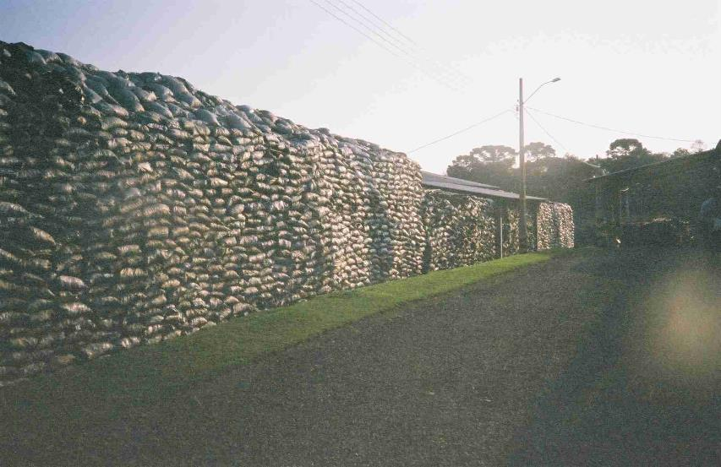
PROCESSOS DE ADSORÇÃO
Definição: Fenômeno interfacial que permite a transferência de compostos orgânicos (adsorvato) e, eventualmente inorgânicos, da fase líquida para uma superfície sólida (adsorvente), ficando nela retida.

Slide 20
ABSORÇÃO E ADSORÇÃO
Absorção: Acumulação do adsorvato no interior dos poros do material adsorvente
Adsorção: Acumulação do adsorvato na superfície do material adsorvente

Slide 21
MATERIAIS ADSORVENTES EMPREGADOS EM ENGENHARIA SANITÁRIA E AMBIENTAL
Carvão Ativado em Pó (CAP)
Composto por partículas de carvão ativado com tamanhos de partícula menores do que 0,149 mm (100 mesh)

Slide 22
MATERIAIS ADSORVENTES EMPREGADOS EM ENGENHARIA SANITÁRIA E AMBIENTAL
Carvão Ativado em Pó (CAP) - AWWA
99% das partículas menores do que 0,149 mm (100 mesh)
95% das partículas menores do que 0,074 mm (200 mesh)
90% das partículas menores do que 0,044 mm (325 mesh)

Slide 23
MATERIAIS ADSORVENTES EMPREGADOS EM ENGENHARIA SANITÁRIA E AMBIENTAL
Carvão Ativado Granular (CAG)
Composto por partículas de carvão ativado com tamanhos de partícula maiores do que 0,2 mm

Slide 24
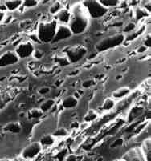
MATERIAIS ADSORVENTES EMPREGADOS EM ENGENHARIA SANITÁRIA E AMBIENTAL
Carvão Ativado em Pó (CAP)
Carvão Ativado Granular (CAG)

Slide 25
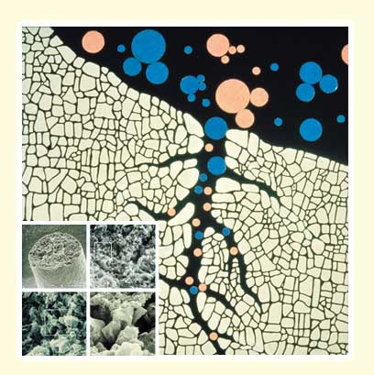
MATERIAIS ADSORVENTES EMPREGADOS EM ENGENHARIA SANITÁRIA E AMBIENTAL
Carvão Ativado em Pó (CAP)
Carvão Ativado Granular (CAG)

Slide 26
MATERIAIS ADSORVENTES EMPREGADOS EM ENGENHARIA SANITÁRIA E AMBIENTAL
Partículas rígidas
Diâmetro: 0,1 mm (100 µm)

Slide 27
MATERIAIS ADSORVENTES EMPREGADOS EM ENGENHARIA SANITÁRIA E AMBIENTAL
Partículas rígidas
Diâmetro: 0,01 mm (10 µm)

Slide 28
MATERIAIS ADSORVENTES EMPREGADOS EM ENGENHARIA SANITÁRIA E AMBIENTAL
Partículas rígidas
Diâmetro: 0,001 mm (1 µm)

Slide 29
MATERIAIS ADSORVENTES EMPREGADOS EM ENGENHARIA SANITÁRIA E AMBIENTAL
Partículas de CAP e CAG
Diâmetro variáveis

Slide 30
O PROCESSO DE PRODUÇÃO DE CARVÃO ATIVADO
Matéria Prima
Carvão vegetal
Trituração
Carvão mineral
Carbonização
Ativação
Moagem
Peneiramento
CAP
CAG

Slide 31
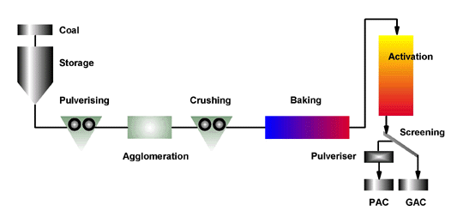
O PROCESSO DE PRODUÇÃO DE CARVÃO ATIVADO

Slide 32
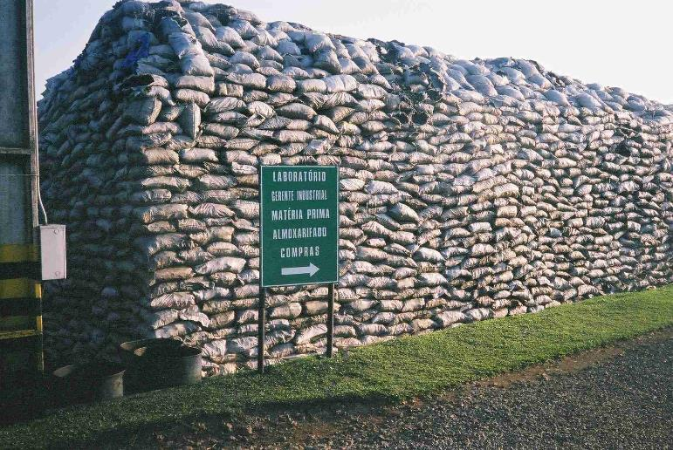
O PROCESSO DE PRODUÇÃO DE CARVÃO ATIVADO

Slide 33
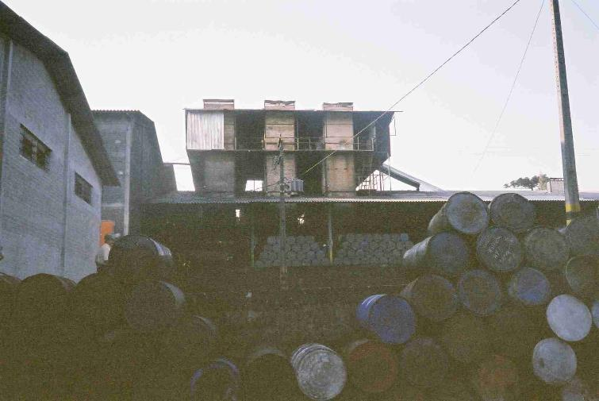
O PROCESSO DE PRODUÇÃO DE CARVÃO ATIVADO

Slide 34
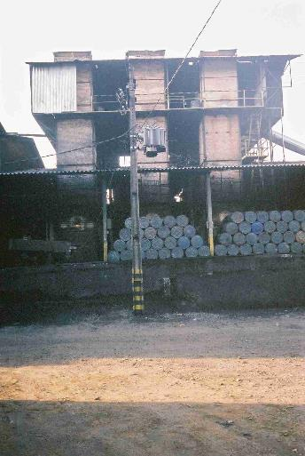
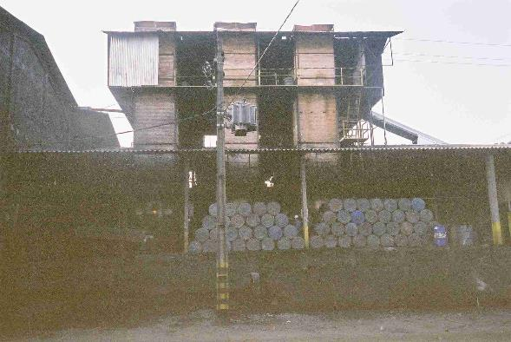
O PROCESSO DE PRODUÇÃO DE CARVÃO ATIVADO

Slide 35
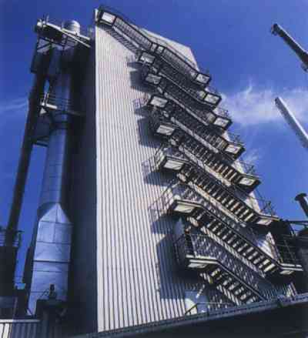
O PROCESSO DE PRODUÇÃO DE CARVÃO ATIVADO

Slide 36
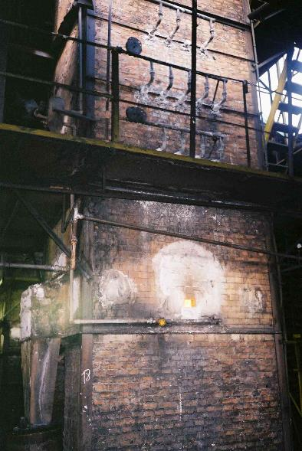
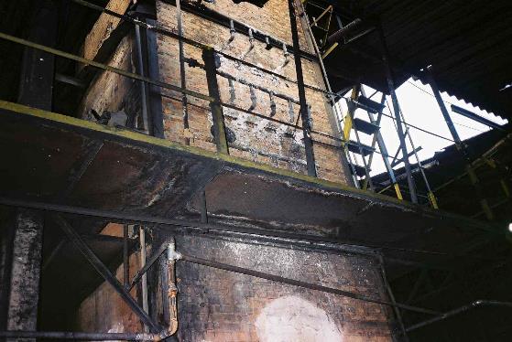
O PROCESSO DE PRODUÇÃO DE CARVÃO ATIVADO

Slide 37
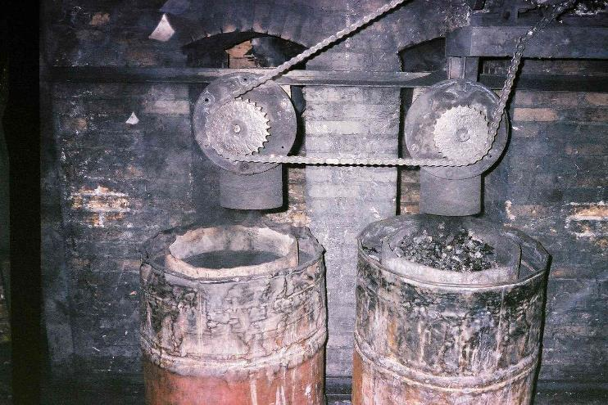
O PROCESSO DE PRODUÇÃO DE CARVÃO ATIVADO

Slide 38
APLICAÇÃO DO CARVÃO ATIVADO EM PÓ (CAP) EM ENGENHARIA AMBIENTAL
Q,C₀,D_{CAP}
Q,C
Unidade de separação sólido-líquido
Tanque de contato
Resíduo Sólido
CAP

Slide 39
APLICAÇÃO DO CAP NA ENGENHARIA AMBIENTAL
Coagulante
CAP
CAP
CAP
Manancial
Coagulação
Floculação
Sedimentação
CAP
Correção de pH
Fluoretação
Desinfecção
Filtração
Água final

Slide 40
APLICAÇÃO DO CARVÃO ATIVADO EM PÓ (CAP) EM ENGENHARIA AMBIENTAL
CAP
Decantador primário
Tanque de aeração
Decantador secundário
Lodo em excesso

Slide 41
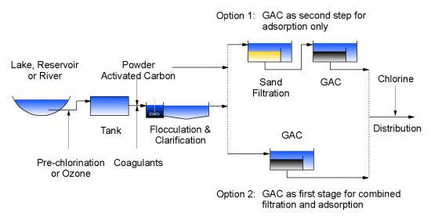
APLICAÇÃO DO CARVÃO ATIVADO GRANULAR (CAG) EM ENGENHARIA AMBIENTAL

Slide 42
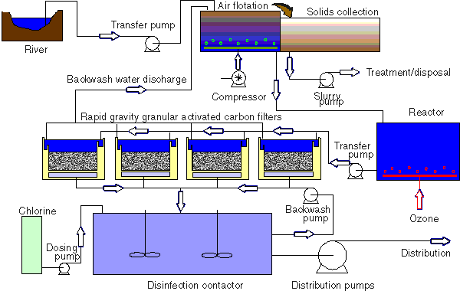
APLICAÇÃO DO CARVÃO ATIVADO GRANULAR (CAG) EM ENGENHARIA AMBIENTAL

Slide 43
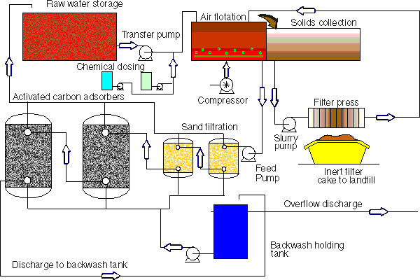
APLICAÇÃO DO CARVÃO ATIVADO GRANULAR (CAG) EM ENGENHARIA AMBIENTAL

Slide 44
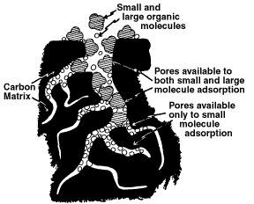
PROPRIEDADES FÍSICAS E QUÍMICAS DO CARVÃO ATIVADO

Slide 45
PROPRIEDADES FÍSICAS E QUÍMICAS DO CARVÃO ATIVADO
Propriedades Físicas
Granulometria de CAP’s e CAG’s

Slide 46
PROPRIEDADES FÍSICAS E QUÍMICAS DO CARVÃO ATIVADO

Slide 47
PROPRIEDADES FÍSICAS E QUÍMICAS DO CARVÃO ATIVADO

Slide 48
PROPRIEDADES FÍSICAS E QUÍMICAS DO CARVÃO ATIVADO

Slide 49
PROPRIEDADES FÍSICAS E QUÍMICAS DO CARVÃO ATIVADO

Slide 50
PROPRIEDADES FÍSICAS E QUÍMICAS DO CARVÃO ATIVADO

Slide 51
PROPRIEDADES FÍSICAS E QUÍMICAS DO CARVÃO ATIVADO
Propriedades Físicas
Estrutura Interna
Microporos (raio do poro < 1 nm)
Mesoporos (1 nm < raio do poro < 25 nm)
Macroporos (raio do poro > 25 nm)

Slide 52
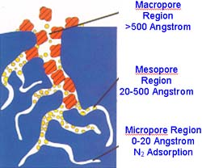
PROPRIEDADES FÍSICAS E QUÍMICAS DO CARVÃO ATIVADO
Estrutura Interna

Slide 53
PROPRIEDADES FÍSICAS E QUÍMICAS DO CARVÃO ATIVADO
Estrutura Interna

Slide 54
PROPRIEDADES FÍSICAS E QUÍMICAS DO CARVÃO ATIVADO
Propriedades Químicas Superficiais

Slide 55
ASPECTOS TERMODINÂMICOS DO PROCESSO DE ADSORÇÃO
Superfície do carvão ativado
Sítios de adsorção
Moléculas de adsorvato

Slide 56
ASPECTOS TERMODINÂMICOS DO PROCESSO DE ADSORÇÃO
Tempo T=0

Slide 57
ASPECTOS TERMODINÂMICOS DO PROCESSO DE ADSORÇÃO
Tempo T=T₁

Slide 58
ASPECTOS TERMODINÂMICOS DO PROCESSO DE ADSORÇÃO
Tempo T=T₂

Slide 59
ASPECTOS TERMODINÂMICOS DO PROCESSO DE ADSORÇÃO
Tempo T=T₃

Slide 60
ASPECTOS TERMODINÂMICOS DO PROCESSO DE ADSORÇÃO
Concentração na
fase líquida (C_{e})
Tempo T=∞
Concentração na
fase sólida (q)

Slide 61
ASPECTOS TERMODINÂMICOS DO PROCESSO DE ADSORÇÃO
Concentração na
fase líquida (C)
Tempo T=∞
Concentração na
fase sólida (q)

Slide 62
ASPECTOS TERMODINÂMICOS DO PROCESSO DE ADSORÇÃO
ISOTERMAS DE ADSORÇÃO
q é a concentração do poluente na fase sólida, sendo, expressa como uma relação massa/massa (g/kg, mg/g, etc...)
C* é a concentração do poluente na interface sólido líquido, expresso como mg/l, µg/l, etc…
Concentração na
fase líquida (C)
Tempo T=∞
Concentração na
fase sólida (q)

Slide 63
ASPECTOS TERMODINÂMICOS DO PROCESSO DE ADSORÇÃO
ISOTERMA DE LANGMUIR
Concentração na
fase líquida (C)
Tempo T=∞
Concentração na
fase sólida (q)
Isoterma de Langmuir !!!

Slide 64
ASPECTOS TERMODINÂMICOS DO PROCESSO DE ADSORÇÃO
ISOTERMA DE LANGMUIR

Slide 65
ASPECTOS TERMODINÂMICOS DO PROCESSO DE ADSORÇÃO
ISOTERMA DE LANGMUIR

Slide 66
ASPECTOS TERMODINÂMICOS DO PROCESSO DE ADSORÇÃO
ISOTERMA DE FREUNDLICH
Concentração na
fase líquida (C)
Tempo T=∞
Concentração na
fase sólida (q)
Isoterma de Freundlich !!!

Slide 67
ASPECTOS TERMODINÂMICOS DO PROCESSO DE ADSORÇÃO
ISOTERMA DE FREUNDLICH

Slide 68
ASPECTOS TERMODINÂMICOS DO PROCESSO DE ADSORÇÃO
OBTENÇÃO DAS ISOTERMAS
CAP 1
T=C₀
T∞=C₁
CAP 2
T=C₀
T∞=C₂
CAP 3
T=C₀
T∞=C₃
CAP 4
T=C₀
T∞=C₄
CAP 5
T=C₀
T∞=C₅
CAP 6
T=C₀
T∞=C₆
Dosagem de CAP variável e concentração de adsorvato inicial constante

Slide 69
ASPECTOS TERMODINÂMICOS DO PROCESSO DE ADSORÇÃO
OBTENÇÃO DAS ISOTERMAS
CAP 1
T=C₀
T∞=C₁
CAP 2
T=C₀
T∞=C₂
CAP 3
T=C₀
T∞=C₃
CAP 4
T=C₀
T∞=C₄
CAP 5
T=C₀
T∞=C₅
CAP 6
T=C₀
T∞=C₆

Slide 70
ASPECTOS TERMODINÂMICOS DO PROCESSO DE ADSORÇÃO
OBTENÇÃO DAS ISOTERMAS

Slide 71
ASPECTOS TERMODINÂMICOS DO PROCESSO DE ADSORÇÃO
ISOTERMAS DE ADSORÇÃO

Slide 72
ASPECTOS TERMODINÂMICOS DO PROCESSO DE ADSORÇÃO
ISOTERMAS DE ADSORÇÃO

Slide 73
ASPECTOS TERMODINÂMICOS DO PROCESSO DE ADSORÇÃO
ISOTERMA DE FREUNDLICH
Composto | K (mg/g)(L/mg)^{1/n} | 1/n
Toxaphene | 950 | 0,74
Aldrin | 651 | 0,92
Alachlor | 482 | 0,257
Hexachlorobenzene | 450 | 0,6
Pentachlorophenol | 443 | 0,339

Slide 74
ASPECTOS TERMODINÂMICOS DO PROCESSO DE ADSORÇÃO
ISOTERMA DE FREUNDLICH
Composto | K (mg/g)(L/mg)^{1/n} | 1/n
Antrachene | 376 | 0,7
Styrene | 334 | 0,479
Lindane | 299 | 0,433
Atrazine | 289 | 0,291
Phenanthrene | 215 | 0,44

Slide 75
ASPECTOS TERMODINÂMICOS DO PROCESSO DE ADSORÇÃO
ISOTERMA DE FREUNDLICH
Composto | K (mg/g)(L/mg)^{1/n} | 1/n
Chordane | 190 | 0,33
Toluene | 97 | 0,429
Bromoform | 92 | 0,655
Chloroform | 9,4 | 0,669
1,2 Dichloroethane | 8 | 0,706

Slide 76
ASPECTOS CINÉTICOS DO PROCESSO DE ADSORÇÃO
Transferência externa de massa
Fase líquida
Camada limite
Material adsorvente

Slide 77
ASPECTOS CINÉTICOS DO PROCESSO DE ADSORÇÃO
Transferência externa de massa
Fase líquida
Difusão
superficial
Camada limite
Material adsorvente

Slide 78
ASPECTOS CINÉTICOS DO PROCESSO DE ADSORÇÃO
Transferência externa de massa
Difusão
porosa
Fase líquida
Difusão
superficial
Camada limite
Material adsorvente

Slide 79
ASPECTOS CINÉTICOS DO PROCESSO DE ADSORÇÃO
Transporte das moléculas do adsorvato da fase líquida para a camada limite que circunda o adsorvente
Transporte por processo de difusão molecular do adsorvato da camada limite até a superfície externa do adsorvente
Transferência externa de massa
Difusão
porosa
Fase líquida
Difusão
superficial
Material adsorvente
Camada limite

Slide 80
ASPECTOS CINÉTICOS DO PROCESSO DE ADSORÇÃO
Transporte das moléculas do adsorvato no interior do material adsorvente por difusão através de suas paredes internas, conhecido por difusão superficial
Transferência externa de massa
Difusão
porosa
Fase líquida
Difusão
superficial
Material adsorvente
Camada limite

Slide 81
ASPECTOS CINÉTICOS DO PROCESSO DE ADSORÇÃO
Transporte das moléculas do adsorvato no interior do material adsorvente por difusão ao longo de seus vazios internos, conhecido por difusão porosa
Transferência externa de massa
Difusão
porosa
Fase líquida
Difusão
superficial
Material adsorvente
Camada limite

Slide 82
ASPECTOS CINÉTICOS DO PROCESSO DE ADSORÇÃO
Ligação entre um sítio de adsorção vazio e o adsorvato, podendo esta ligação ser governada por um processo químico ou físico (ligação eletrostática).
Transferência externa de massa
Difusão
porosa
Fase líquida
Difusão
superficial
Material adsorvente
Camada limite

Slide 83
ASPECTOS CINÉTICOS DO PROCESSO DE ADSORÇÃO

Slide 84
ASPECTOS CINÉTICOS DO PROCESSO DE ADSORÇÃO

Slide 85
ASPECTOS CINÉTICOS DO PROCESSO DE ADSORÇÃO

Slide 86
ASPECTOS CINÉTICOS DO PROCESSO DE ADSORÇÃO

Slide 87
COMPORTAMENTO CINÉTICO DO PROCESSO DE ADSORÇÃO EM CAP
Q,C₀,D_{CAP}
Q,C
Unidade de separação sólido-líquido
Tanque de contato
Transferência externa de massa
Difusão
porosa
Difusão
superficial
Fase líquida
Resíduo Sólido
CAP
Material adsorvente
Camada limite

Slide 88
COMPORTAMENTO CINÉTICO DO PROCESSO DE ADSORÇÃO EM CAP
Coagulante
CAP
CAP
CAP
Manancial
Coagulação
Floculação
Sedimentação
CAP
Correção de pH
Fluoretação
Desinfecção
Filtração
Água final

Slide 89
COMPORTAMENTO CINÉTICO DO PROCESSO DE ADSORÇÃO EM CAG

Slide 90
COMPORTAMENTO CINÉTICO DO PROCESSO DE ADSORÇÃO EM CAG
CAG
CAG
Transferência externa de massa
Areia
Difusão
porosa
Fase líquida
Camada simples
Dupla camada
Difusão
superficial
Material adsorvente
Camada limite

Slide 91
COMPORTAMENTO CINÉTICO DO PROCESSO DE ADSORÇÃO EM CAG
Transferência externa de massa
Difusão
porosa
Concentração
Difusão
superficial
Fase líquida
Material adsorvente
Camada limite
Tempo

Slide 92
COMPORTAMENTO CINÉTICO DO PROCESSO DE ADSORÇÃO EM CAG
Concentração
CAG
CAG
CAG
Tempo
Transferência externa de massa
Difusão
porosa
Difusão
superficial
Fase líquida
Material adsorvente
Camada limite

Slide 93
COMPORTAMENTO CINÉTICO DO PROCESSO DE ADSORÇÃO EM CAG
Transferência externa de massa
Concentração
Difusão
porosa
Difusão
superficial
Fase líquida
Material adsorvente
Camada limite
Tempo

Slide 94
COMPORTAMENTO CINÉTICO DO PROCESSO DE ADSORÇÃO EM CAG
Concentração
CAG
CAG
CAG
Tempo
Transferência externa de massa
Difusão
porosa
Difusão
superficial
Fase líquida
Zona de transferência de massa !!!
Material adsorvente
Camada limite

Slide 95
ASPECTOS CINÉTICOS DO PROCESSO DE ADSORÇÃO

Slide 96
ASPECTOS CINÉTICOS DO PROCESSO DE ADSORÇÃO

Slide 97
PARÂMETROS DE PROJETO TÍPICO PARA SISTEMAS ADSORVEDORES
Parâmetro | Unidade | Valores
Vazão | m³/hora | 50 a 400
Volume do leito de CAG | m³ | 10 a 50
Área do leito de CAG | m² | 5 a 30
Altura de CAG | m | 0,8 a 2,5
Porosidade | ------ | 0,38 a 0,42

Slide 98
PARÂMETROS DE PROJETO TÍPICO PARA SISTEMAS ADSORVEDORES
Parâmetro | Unidade | Valores
Massa específica aparente seca | kg/m³ | 350 a 550
Taxa de filtração | m/h | 5 a 15
Tempo de contato efetivo | min | 2 a 10
Tempo de contato de leito vazio | min | 5 a 30

Slide 99
PARÂMETROS DE PROJETO TÍPICO PARA SISTEMAS ADSORVEDORES
Parâmetro | Unidade | Valores
Tempo de operação | dias | 100 a 600
Volume específico tratado | m³/kg | 50 a 200
Volume específico tratado | m³/m³ | 2.000 a 20.000

Slide 100
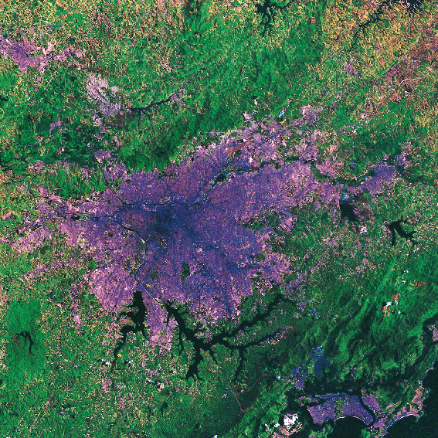
Região Metropolitana de São Paulo
1. Cantareira 33,3 m³/s
1
2. Alto Tietê 10,0 m³/s
3. Rio Claro 4,0 m³/s
4. Rib. da Estiva 0,1 m³/s
2
5. Rio Grande 4,2 m³/s
8
6. Guarapiranga 15,0 m³/s
3
7. Alto Cotia 1,3 m³/s
4
8. Baixo Cotia 1,0 m³/s
Total: 68,9 m³/s
7
6
5

Slide 101
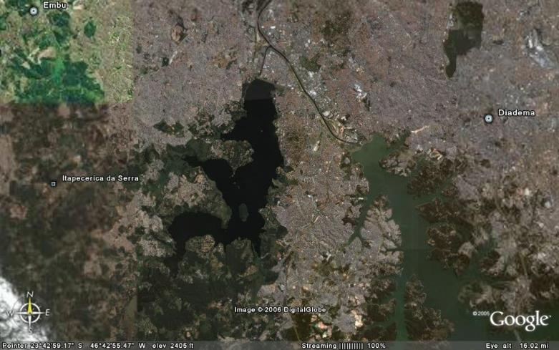
REMOÇÃO DE COMPOSTOS ORGÂNICOS CAUSADORES DE GOSTO E ODOR – ESTUDO DE CASO

Slide 102
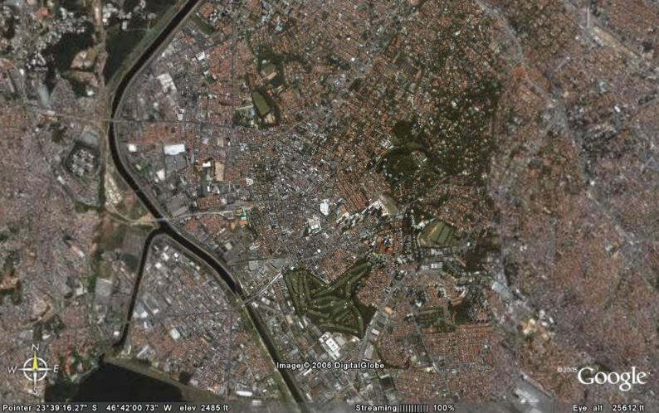
REMOÇÃO DE COMPOSTOS ORGÂNICOS CAUSADORES DE GOSTO E ODOR – ESTUDO DE CASO
ETA ABV
Captação e adução

Slide 103
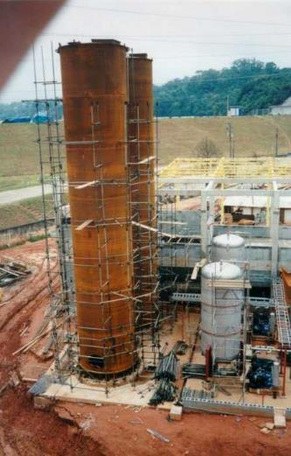
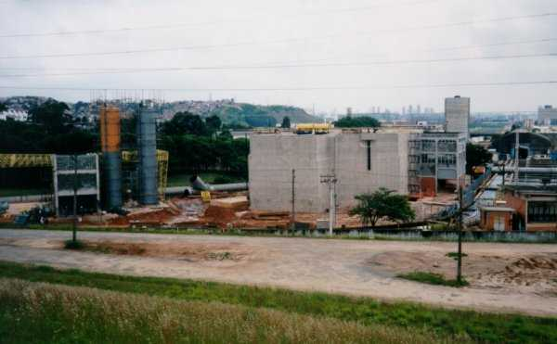
REMOÇÃO DE COMPOSTOS ORGÂNICOS CAUSADORES DE GOSTO E ODOR – ESTUDO DE CASO

Slide 104
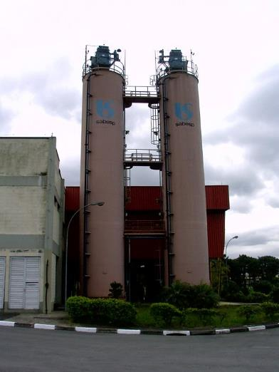
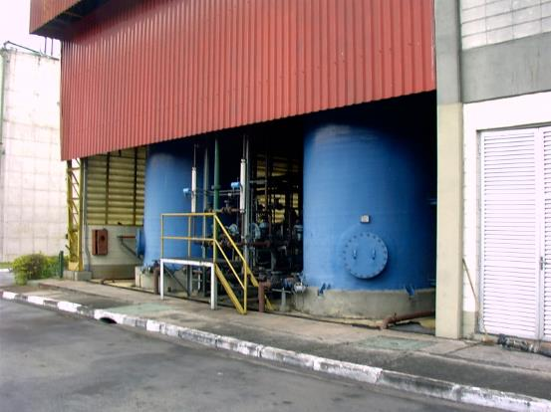
REMOÇÃO DE COMPOSTOS ORGÂNICOS CAUSADORES DE GOSTO E ODOR – ESTUDO DE CASO

Slide 105
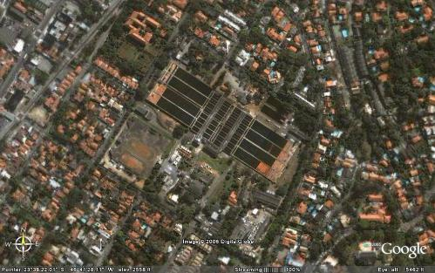
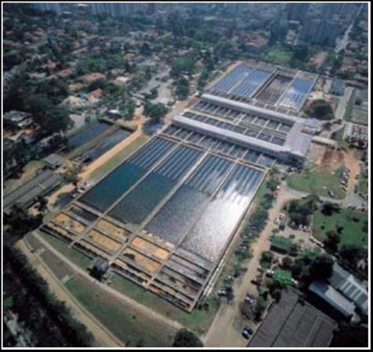
REMOÇÃO DE COMPOSTOS ORGÂNICOS CAUSADORES DE GOSTO E ODOR – ESTUDO DE CASO

Slide 106
COMPORTAMENTO CINÉTICO DO PROCESSO DE ADSORÇÃO EM CAP
Transferência externa de massa
Difusão
porosa
Difusão
superficial
Fase líquida
Material adsorvente
Camada limite

Slide 107
COMPORTAMENTO CINÉTICO DO PROCESSO DE ADSORÇÃO EM CAP
Transferência externa de massa
Difusão
porosa
Difusão
superficial
Fase líquida
Material adsorvente
Camada limite

Slide 108
COMPORTAMENTO CINÉTICO DO PROCESSO DE ADSORÇÃO EM CAP
Transferência externa de massa
Difusão
porosa
Difusão
superficial
Fase líquida
Material adsorvente
Camada limite

Slide 109
COMPORTAMENTO CINÉTICO DO PROCESSO DE ADSORÇÃO EM CAP
Transferência externa de massa
Difusão
porosa
Difusão
superficial
Fase líquida
Material adsorvente
Camada limite

Slide 110
COMPORTAMENTO CINÉTICO DO PROCESSO DE ADSORÇÃO EM CAP
Transferência externa de massa
Difusão
porosa
Difusão
superficial
Fase líquida
Material adsorvente
Camada limite

Slide 111
COMPORTAMENTO CINÉTICO DO PROCESSO DE ADSORÇÃO EM CAP
Transferência externa de massa
Difusão
porosa
Difusão
superficial
Fase líquida
Material adsorvente
Camada limite

Slide 112
REMOÇÃO DE COMPOSTOS ORGÂNICOS CAUSADORES DE GOSTO E ODOR – ESTUDO DE CASO

Slide 113
REMOÇÃO DE COMPOSTOS ORGÂNICOS CAUSADORES DE GOSTO E ODOR – ESTUDO DE CASO

Slide 114
REMOÇÃO DE COMPOSTOS ORGÂNICOS CAUSADORES DE GOSTO E ODOR – ESTUDO DE CASO

Slide 115
REMOÇÃO DE COMPOSTOS ORGÂNICOS CAUSADORES DE GOSTO E ODOR – ESTUDO DE CASO

Slide 116
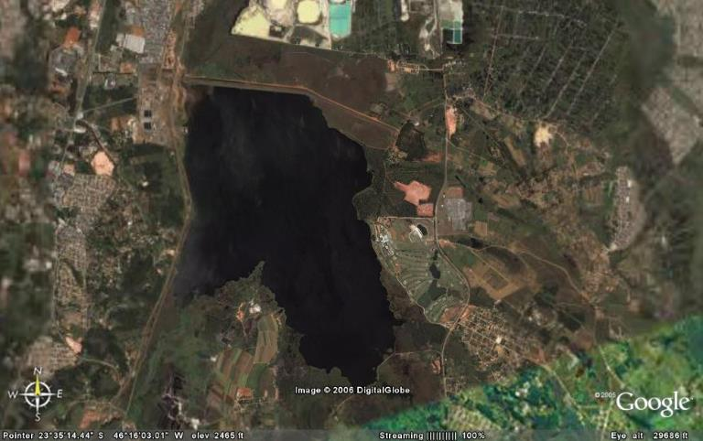
REMOÇÃO DE COMPOSTOS ORGÂNICOS CAUSADORES DE GOSTO E ODOR – ESTUDO DE CASO
ETA Taiaçupeba

Slide 117
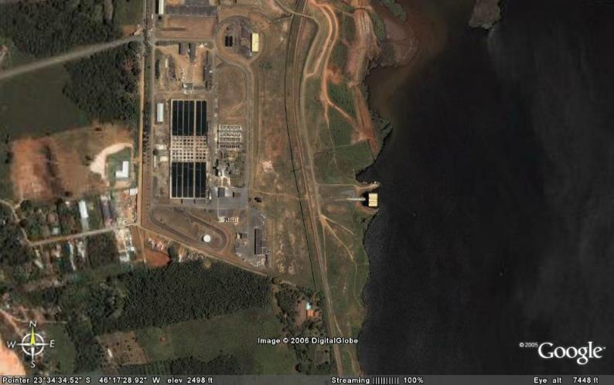
REMOÇÃO DE COMPOSTOS ORGÂNICOS CAUSADORES DE GOSTO E ODOR – ESTUDO DE CASO
Captação Reservatório Taiaçupeba

Slide 118
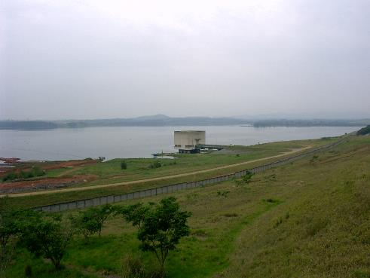
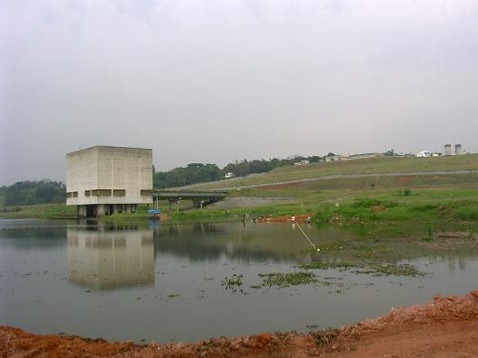
REMOÇÃO DE COMPOSTOS ORGÂNICOS CAUSADORES DE GOSTO E ODOR – ESTUDO DE CASO

Slide 119
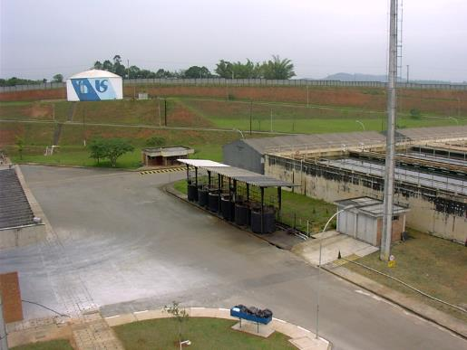
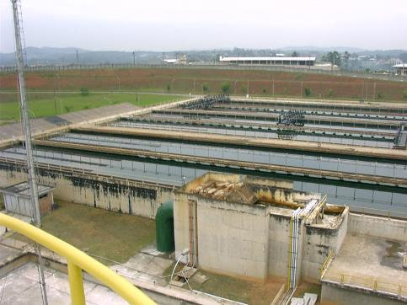
REMOÇÃO DE COMPOSTOS ORGÂNICOS CAUSADORES DE GOSTO E ODOR – ESTUDO DE CASO

Slide 120
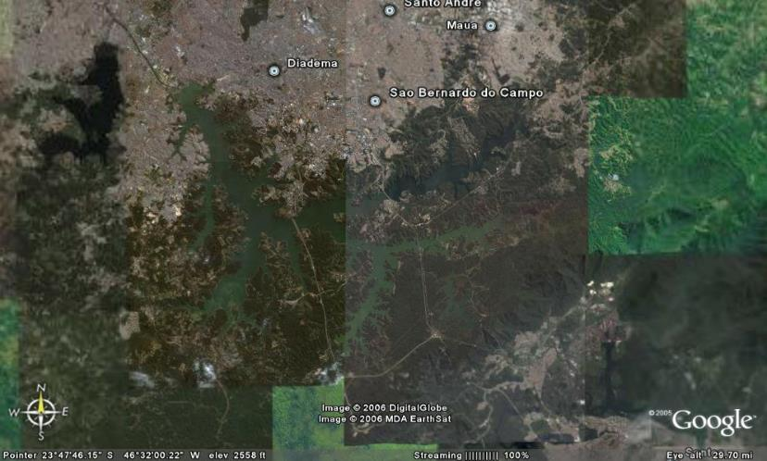
REMOÇÃO DE COMPOSTOS ORGÂNICOS CAUSADORES DE GOSTO E ODOR – ESTUDO DE CASO

Slide 121
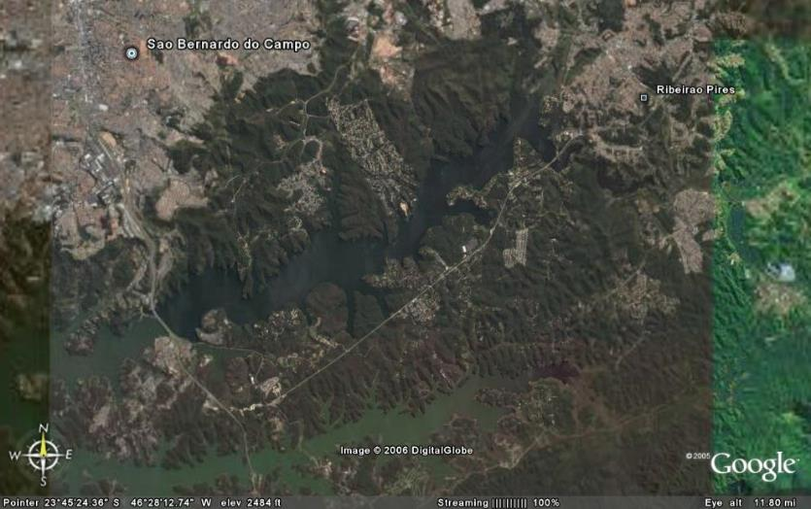
REMOÇÃO DE COMPOSTOS ORGÂNICOS CAUSADORES DE GOSTO E ODOR – ESTUDO DE CASO
Rodovia Anchieta

Slide 122
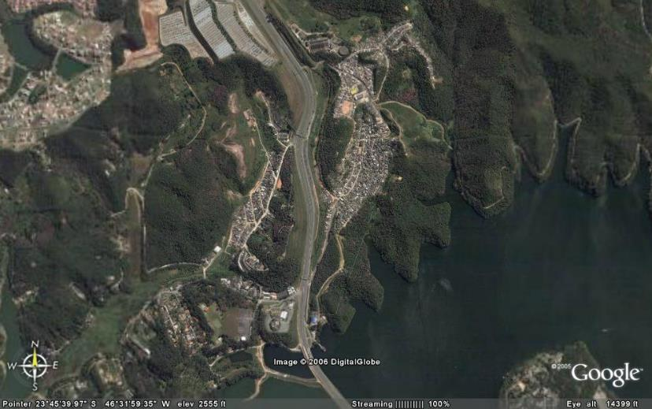
REMOÇÃO DE COMPOSTOS ORGÂNICOS CAUSADORES DE GOSTO E ODOR – ESTUDO DE CASO
ETA Rio Grande
Captação
Rio Grande

Slide 123
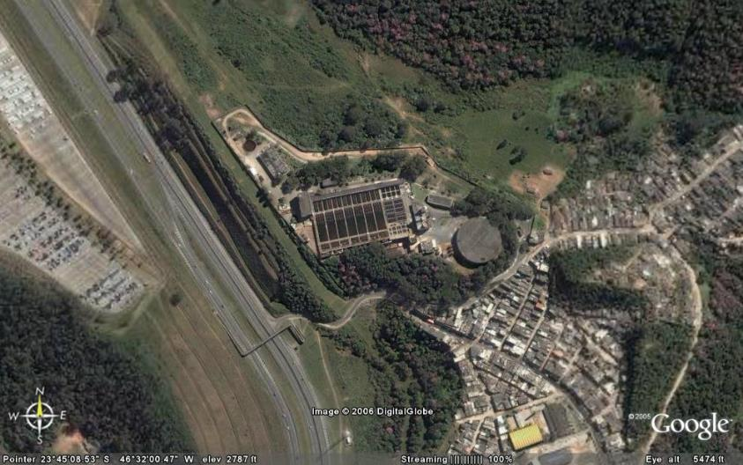
REMOÇÃO DE COMPOSTOS ORGÂNICOS CAUSADORES DE GOSTO E ODOR – ESTUDO DE CASO

Slide 124
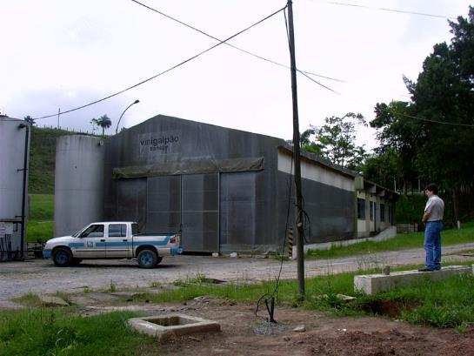
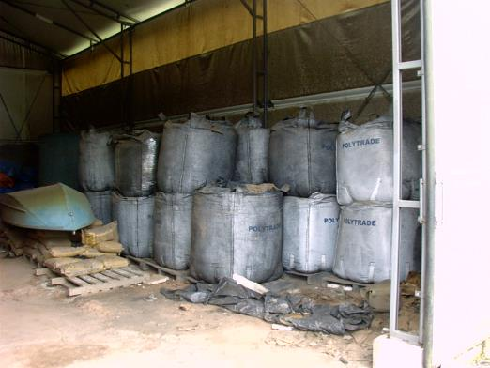
REMOÇÃO DE COMPOSTOS ORGÂNICOS CAUSADORES DE GOSTO E ODOR – ESTUDO DE CASO

Slide 125
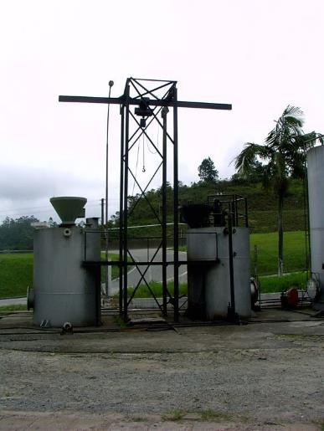
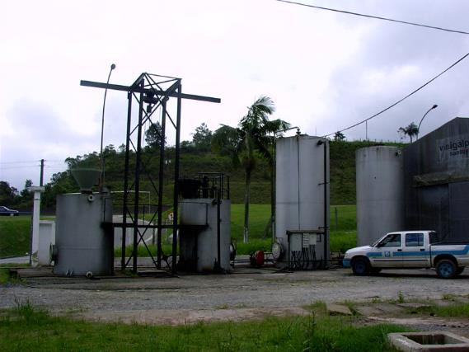
REMOÇÃO DE COMPOSTOS ORGÂNICOS CAUSADORES DE GOSTO E ODOR – ESTUDO DE CASO

Slide 126
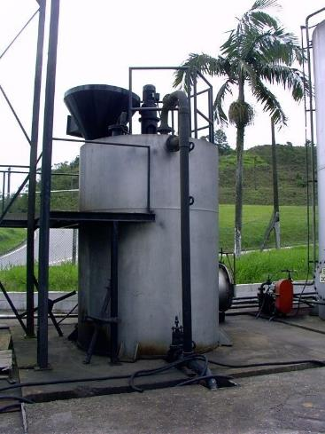
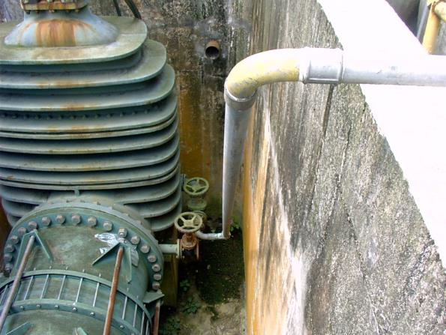
REMOÇÃO DE COMPOSTOS ORGÂNICOS CAUSADORES DE GOSTO E ODOR – ESTUDO DE CASO

Slide 127
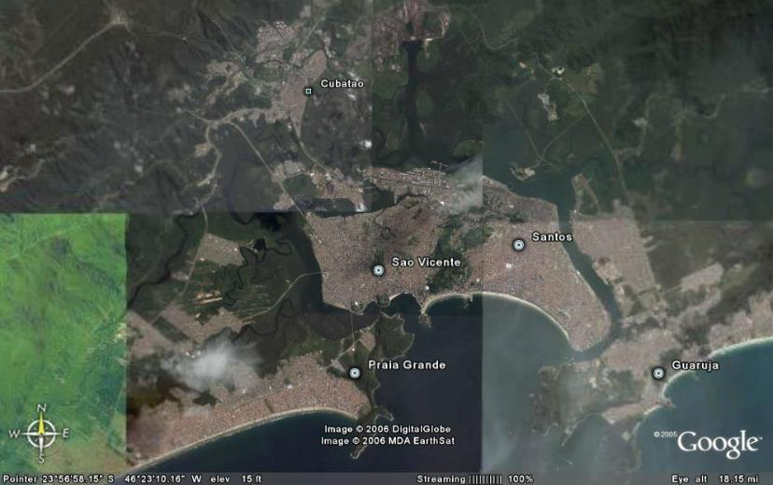
REMOÇÃO DE COMPOSTOS ORGÂNICOS SINTÉTICOS – ETA CUBATÃO

Slide 128
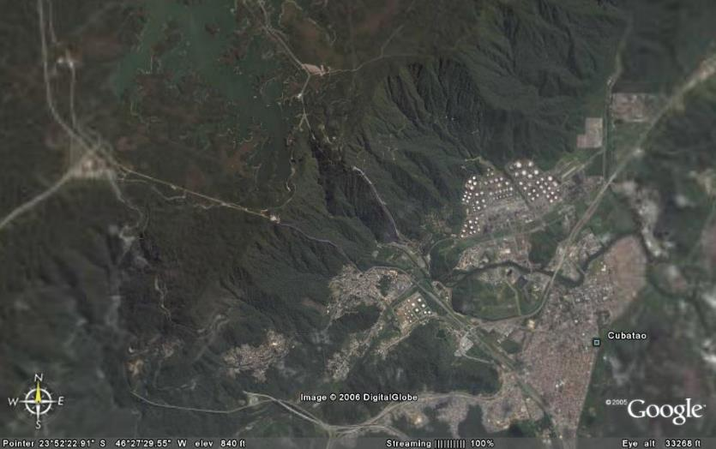
REMOÇÃO DE COMPOSTOS ORGÂNICOS SINTÉTICOS – ETA CUBATÃO
Descarga
Billings
ETA Cubatão
Captação
Rio Cubatão

Slide 129
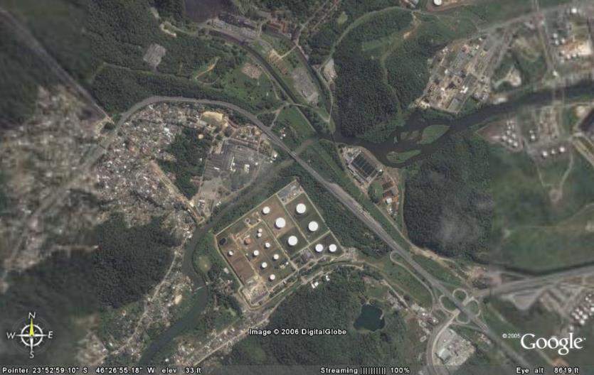
REMOÇÃO DE COMPOSTOS ORGÂNICOS SINTÉTICOS – ETA CUBATÃO
ETA Cubatão
Captação
Rio Cubatão

Slide 130
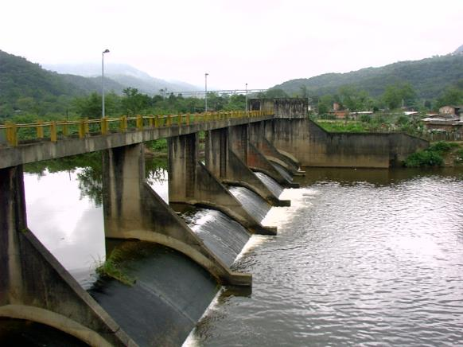
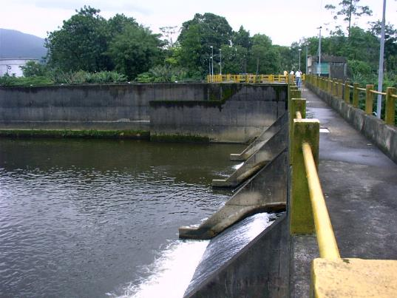
REMOÇÃO DE COMPOSTOS ORGÂNICOS SINTÉTICOS – ETA CUBATÃO

Slide 131
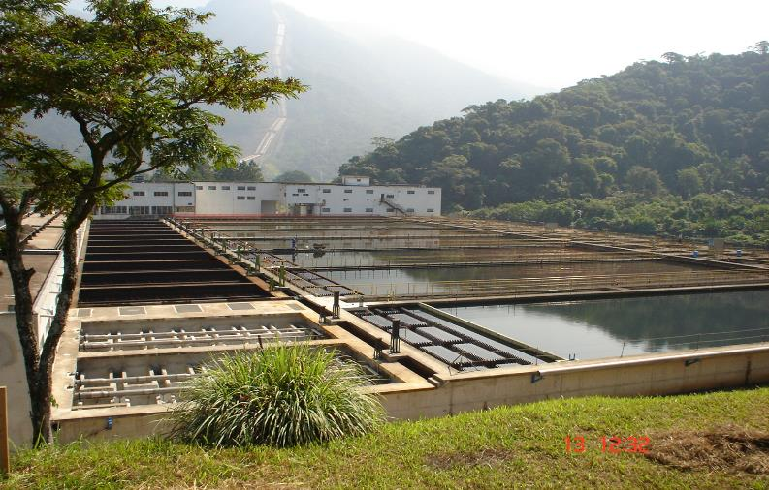
REMOÇÃO DE COMPOSTOS ORGÂNICOS SINTÉTICOS – ETA CUBATÃO

Slide 132
Muito Obrigado !!!

